Slide 1
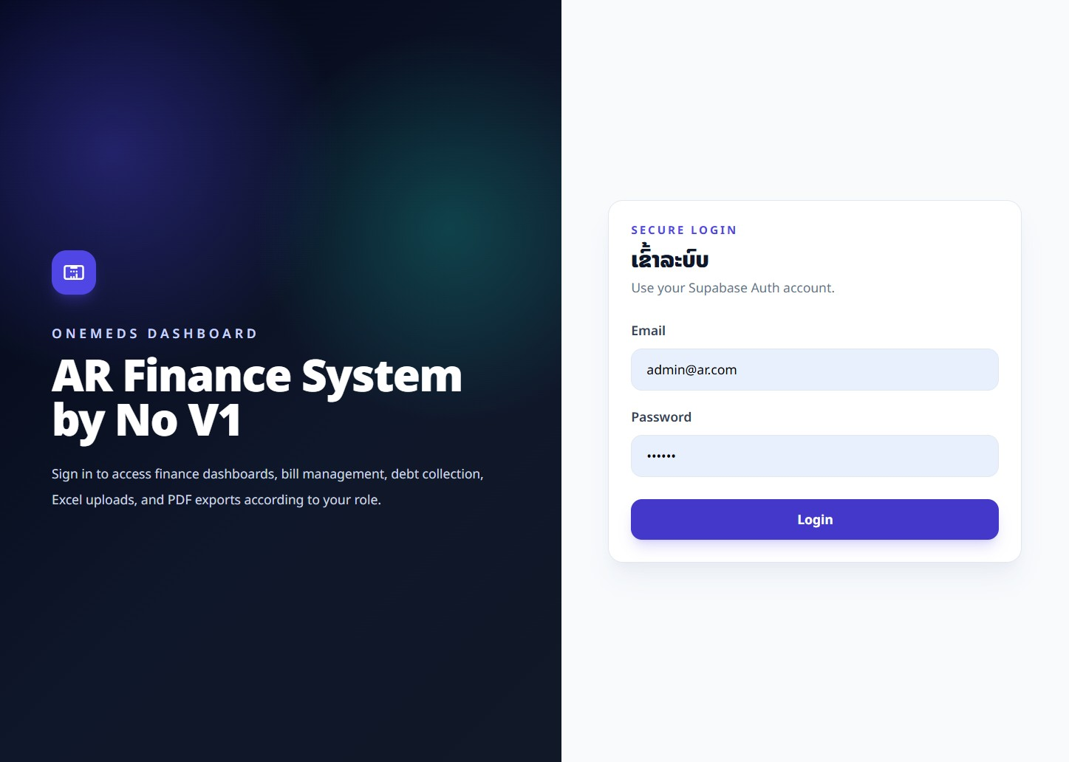
AR FINANCE SYSTEM
SOP ການນຳໃຊ້ລະບົບ
ພ້ອມ Timeline ການຝຶກໃຊ້ ແລະ Go-live ບໍ່ເກີນ 2 ເດືອນ 21 ວັນ
Prepared for operations training

Slide 2
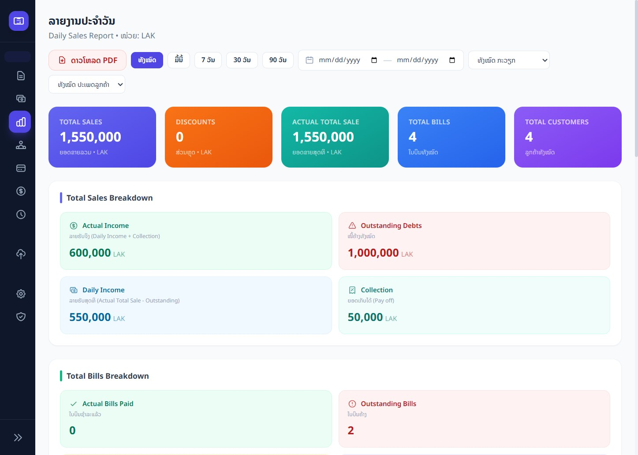
SOP ວິທີການນຳໃຊ້ລະບົບ
SOP Overview
Day 1-81
ເຂົ້າລະບົບຕາມ role ແລະສິດທີ່ກຳນົດ
ອັບໂຫຼດ Excel ເພື່ອສ້າງຂໍ້ມູນ AR, Bills, Debt
ກວດລາຍງານ: Daily Sales, Customer, Payment, Debt, Aging
Admin ຄວບຄຸມ User, RBAC, Settings, Audit logs
ຜົນລັບທີ່ຕ້ອງໄດ້: user ໃຊ້ງານໄດ້ຖືກຂັ້ນຕອນ, reports ກວດໄດ້, ແລະ admin ຄວບຄຸມສິດໄດ້.
AR Finance SOP • Slide 2/17

Slide 3
SOP ວິທີການນຳໃຊ້ລະບົບ
Timeline Rollout ບໍ່ເກີນ 2 ເດືອນ 21 ວັນ
81 days maximum
ແຜນນຳໃຊ້ຕ້ອງຈົບພາຍໃນ 81 ວັນ: ຝຶກ, ທົດສອບ, ປັບສິດ, ແລະ Go-live
D1-3
D4-10
D11-18
D19-26
D27-42
D43-58
D59-66
D67-73
D74-81
Login + Role setup
Upload Excel
Bills Management
Debt Management
Daily + Customer Reports
Payment + Debt Reports
Aging Report
RBAC + Settings
UAT + Go-live
ທຸກໜ້າຕ້ອງມີ owner ແລະ checklist ກ່ອນຍ້າຍໄປຂັ້ນຕອນຕໍ່ໄປ
ຫຼັງ Day 73 ເປັນຊ່ວງ UAT, defect fixing, training refresh, ແລະ go-live approval
ຖ້າມີ issue ໃນຂໍ້ມູນ/ສິດ user ຕ້ອງບັນທຶກໃນ activity log ແລະແກ້ກ່ອນ Day 81
AR Finance SOP • Slide 3/17

Slide 4
SOP ວິທີການນຳໃຊ້ລະບົບ
1. Login ແລະ ສິດການເຂົ້າໃຊ້
Day 1-3
ຂັ້ນຕອນ SOP
ໃສ່ Email / Password ແລ້ວກົດ Login
ລະບົບກວດ Supabase Auth ແລະ profile role
Admin ເຫັນເມນູ RBAC, Settings, Upload, Reports
User ເຫັນສະເພາະໜ້າທີ່ໄດ້ຮັບສິດ
Timeline: Day 1-3
AR Finance SOP • Slide 4/17

Slide 5
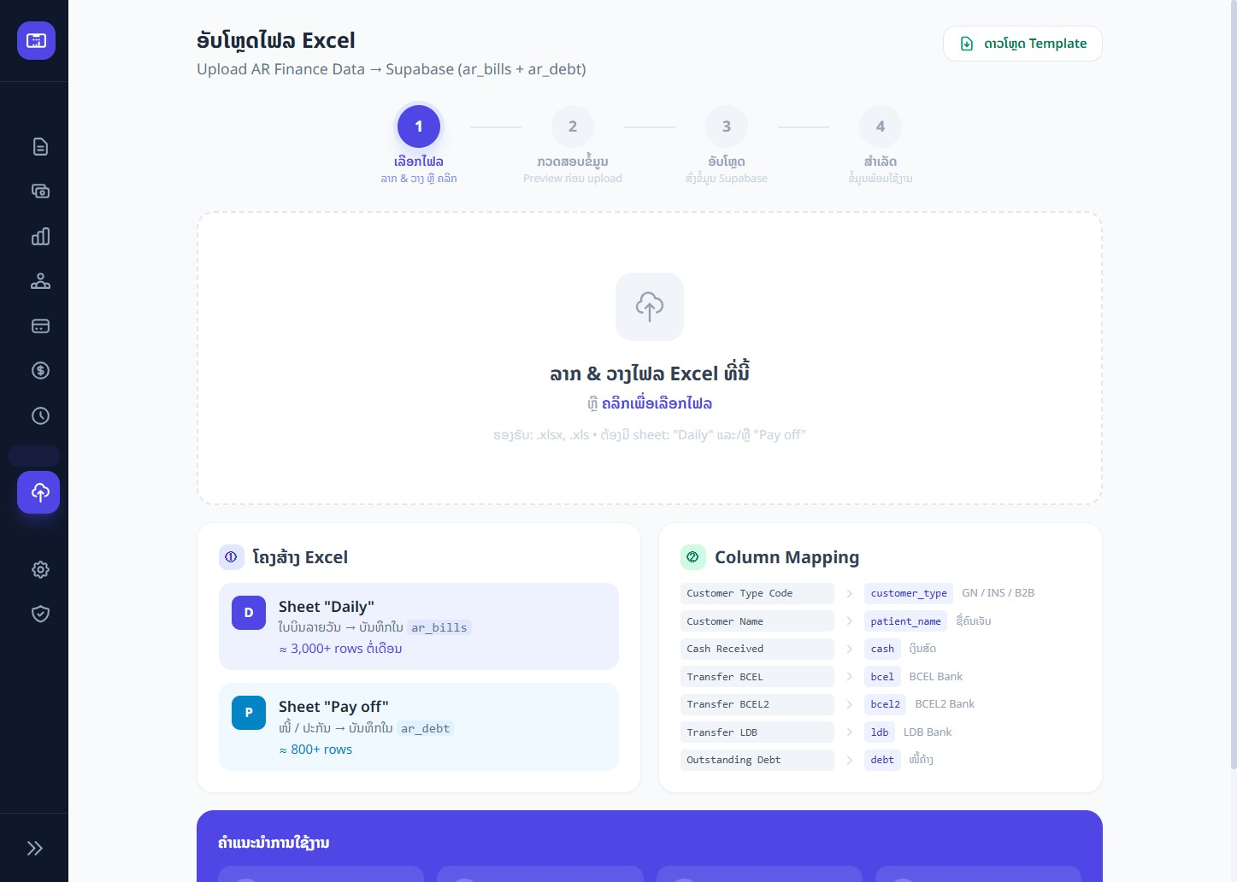
SOP ວິທີການນຳໃຊ້ລະບົບ
2. Upload Excel
Day 4-10
ຂັ້ນຕອນ SOP
ດາວໂຫຼດ Template ແລະກວດ Sheet “Daily” / “Pay off”
ລາກໄຟລ ຫຼືກົດເລືອກ Excel (.xlsx, .xls)
Preview ຂໍ້ມູນ ແລ້ວກົດ Upload
ລະບົບບັນທຶກ ar_bills, ar_debt, ar_cashflow ແລະ audit log
Timeline: Day 4-10
AR Finance SOP • Slide 5/17

Slide 6
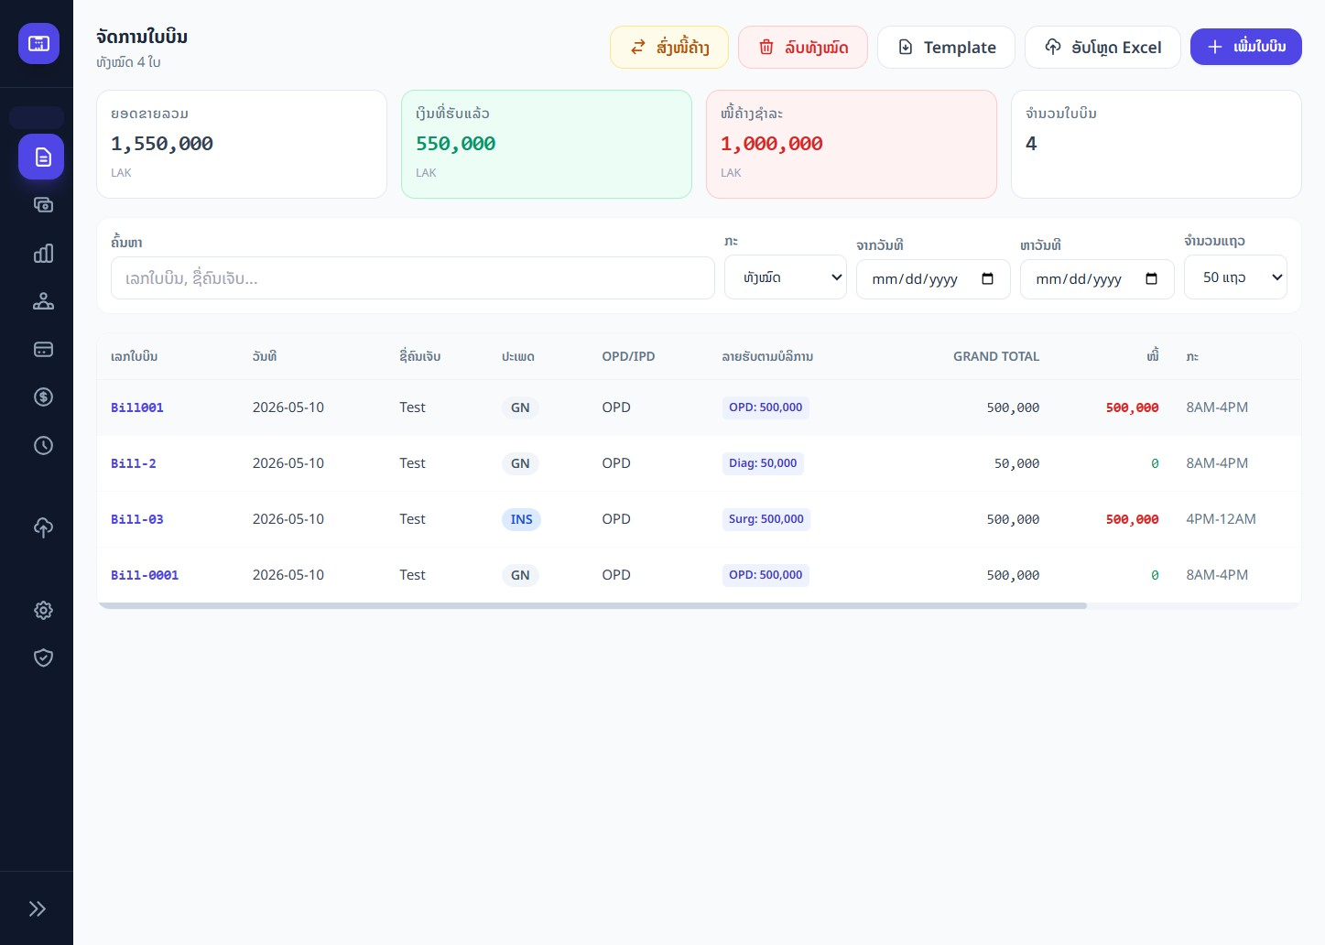
SOP ວິທີການນຳໃຊ້ລະບົບ
3. Bills Management
Day 11-18
ຂັ້ນຕອນ SOP
ຄົ້ນຫາດ້ວຍເລກໃບບິນ / ຊື່ຄົນເຈັບ
Filter ຕາມກະ, ວັນທີ, ຈຳນວນແຖວ
ກົດ “ເພີ່ມໃບບິນ” ເພື່ອບັນທຶກລາຍຮັບຕາມບໍລິການ
ໃບບິນທີ່ມີໜີ້ຄ້າງ ສາມາດສົ່ງໄປ Debt Management
Timeline: Day 11-18
AR Finance SOP • Slide 6/17

Slide 7
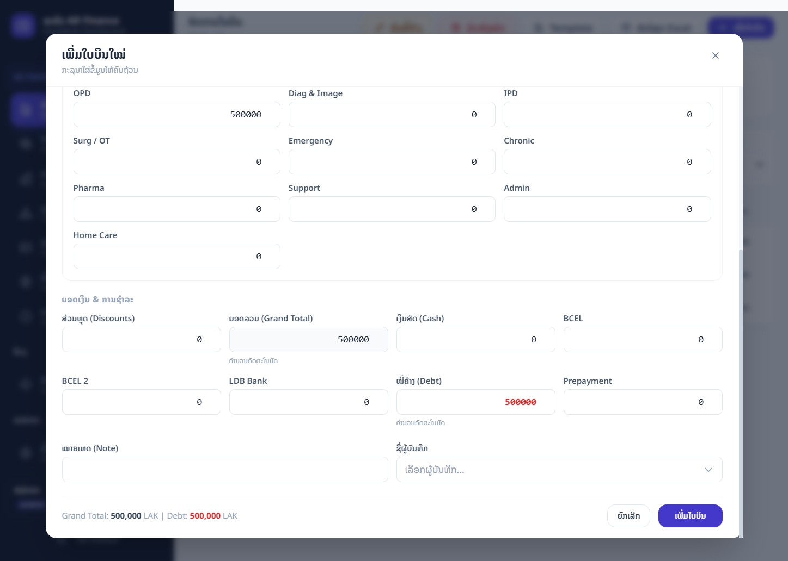
SOP ວິທີການນຳໃຊ້ລະບົບ
4. Add Bill Form
Day 11-18
ຂັ້ນຕອນ SOP
ກອກວັນທີ, Week, ກະ, ເລກໃບບິນ
ກອກຂໍ້ມູນຄົນເຈັບ: HN, ຊື່, ເພດ
ໃສ່ລາຍຮັບແຍກ OPD, Diag, IPD, Surg, Pharma ແລະອື່ນໆ
Grand Total ແລະ Debt ຄຳນວນອັດຕະໂນມັດ
Timeline: Day 11-18
AR Finance SOP • Slide 7/17

Slide 8
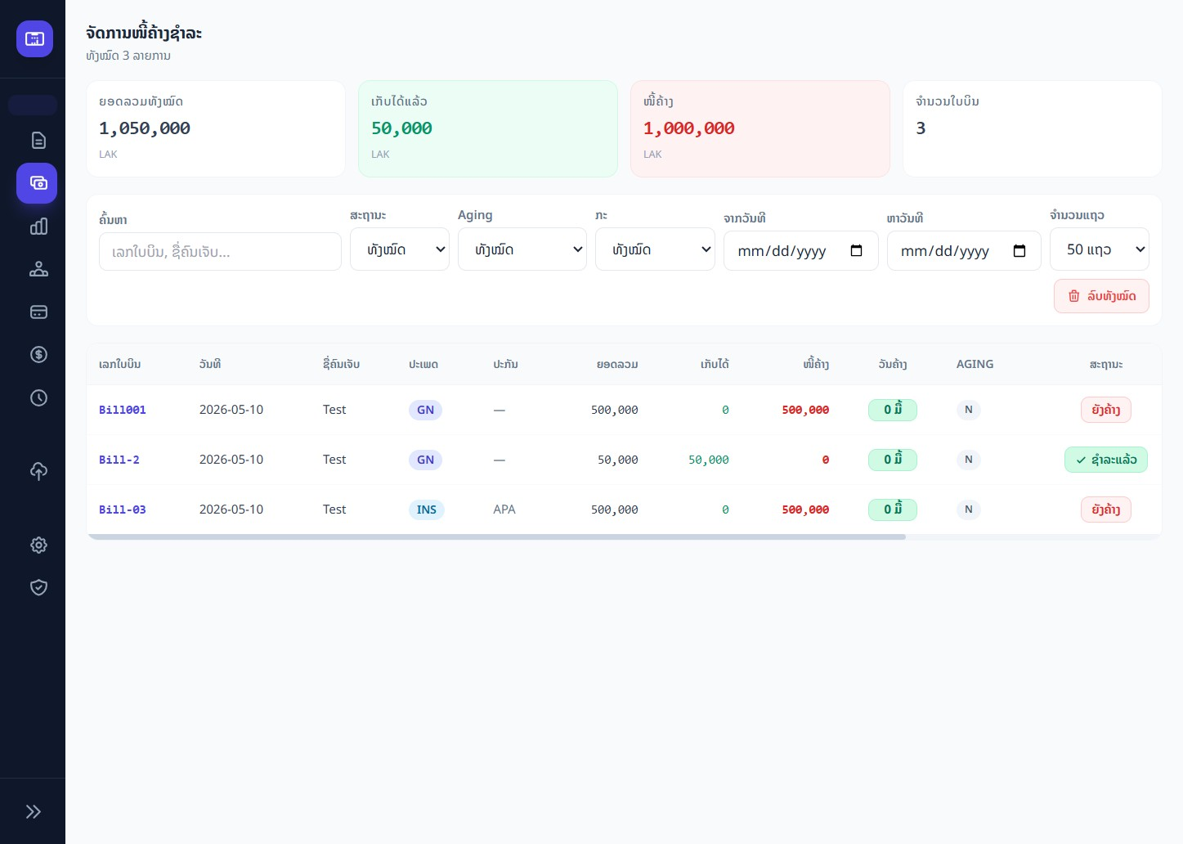
SOP ວິທີການນຳໃຊ້ລະບົບ
5. Debt Management
Day 19-26
ຂັ້ນຕອນ SOP
ກວດຍອດໜີ້ທັງໝົດ, ເກັບໄດ້ແລ້ວ, ຍອດຄົງເຫຼືອ
Filter ຕາມສະຖານະ, Aging, ກະ, ວັນທີ
ກົດຊຳລະເພື່ອບັນທຶກ Cash / BCEL / BCEL2 / LDB
ສະຖານະປ່ຽນເປັນ “ຊຳລະແລ້ວ” ເມື່ອ balance = 0
Timeline: Day 19-26
AR Finance SOP • Slide 8/17

Slide 9
SOP ວິທີການນຳໃຊ້ລະບົບ
6. Daily Sales Report
Day 27-34
ຂັ້ນຕອນ SOP
ເບິ່ງ Total Sales, Discounts, Actual Total Sale, Bills, Customers
ໃຊ້ filter ມື້ນີ້ / 7 ວັນ / 30 ວັນ / custom date
Filter ຕາມກະ ແລະປະເພດລູກຄ້າ
ດາວໂຫຼດ PDF ເພື່ອສົ່ງລາຍງານ
Timeline: Day 27-34
AR Finance SOP • Slide 9/17

Slide 10
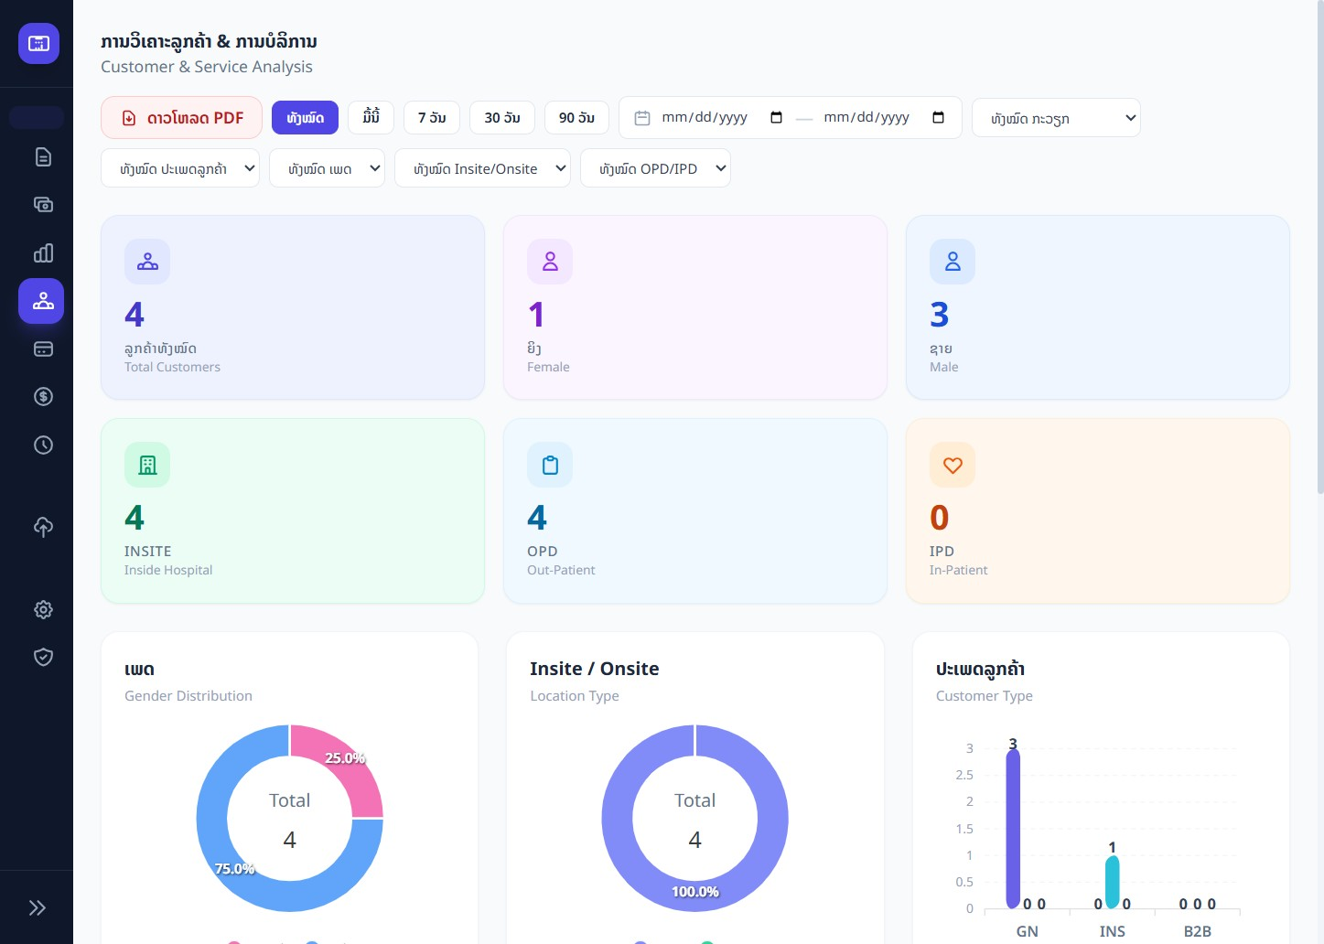
SOP ວິທີການນຳໃຊ້ລະບົບ
7. Customer & Service Analysis
Day 35-42
ຂັ້ນຕອນ SOP
ວິເຄາະຈຳນວນລູກຄ້າ, ເພດ, Insite/Onsite, OPD/IPD
Filter ຕາມກະ, ປະເພດລູກຄ້າ, ເພດ, OPD/IPD
ໃຊ້ເພື່ອກວດສັດສ່ວນບໍລິການ ແລະ patient mix
Timeline: Day 35-42
AR Finance SOP • Slide 10/17

Slide 11
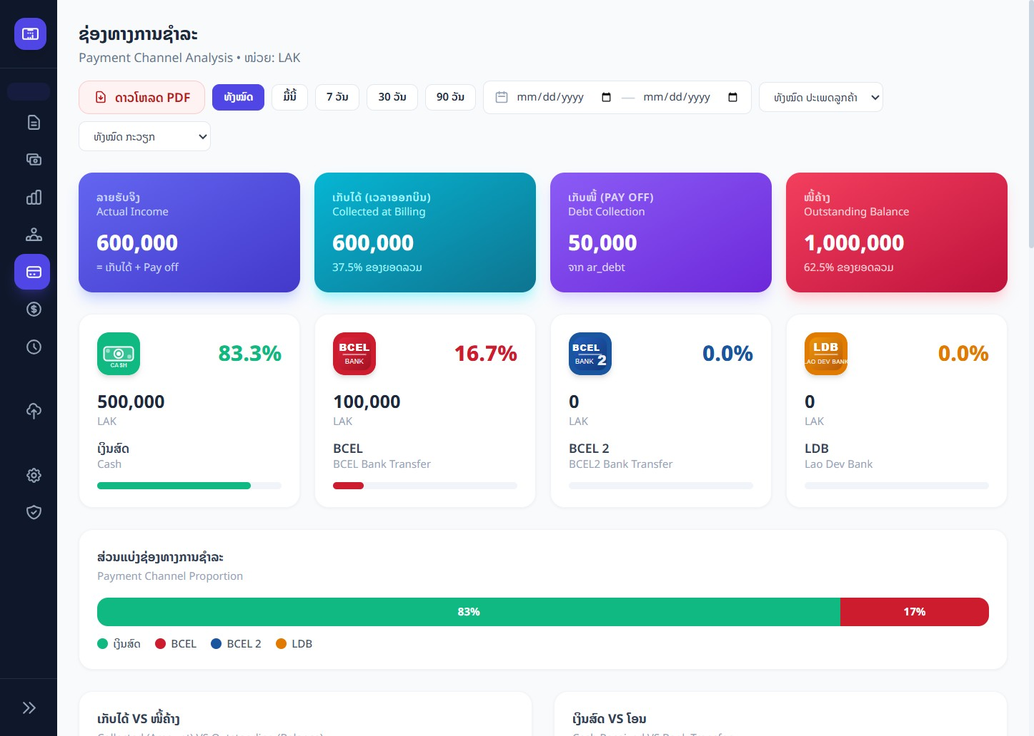
SOP ວິທີການນຳໃຊ້ລະບົບ
8. Payment Channel Analysis
Day 43-50
ຂັ້ນຕອນ SOP
ກວດ Actual Income, Collected at Billing, Pay off, Outstanding
ແຍກຊ່ອງທາງ Cash, BCEL, BCEL2, LDB
ໃຊ້ filter ກະ, ວັນທີ, ປະເພດລູກຄ້າ
ໃຊ້ສຳລັບ reconciliation ແລະການກວດເງິນປະຈຳວັນ
Timeline: Day 43-50
AR Finance SOP • Slide 11/17

Slide 12
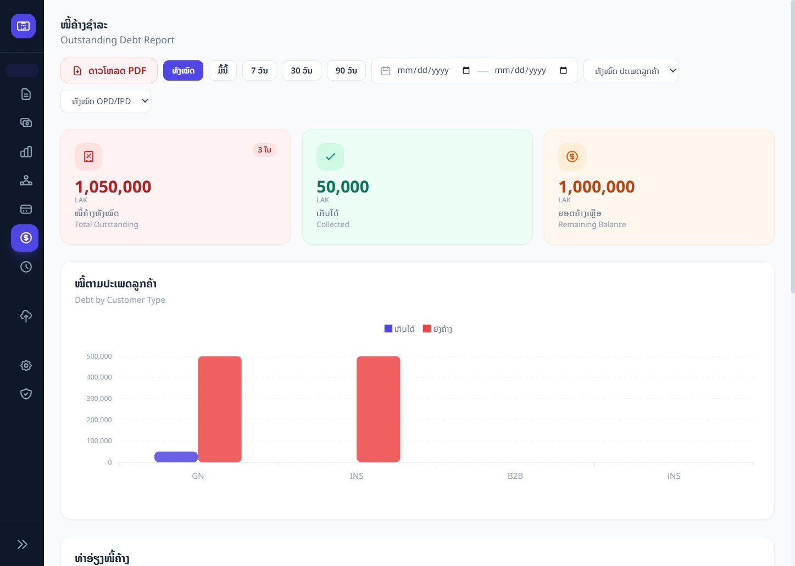
SOP ວິທີການນຳໃຊ້ລະບົບ
9. Outstanding Debt Report
Day 51-58
ຂັ້ນຕອນ SOP
ເບິ່ງໜີ້ຄ້າງທັງໝົດ, ຍອດເກັບໄດ້, ຍອດຄົງເຫຼືອ
ເບິ່ງ debt by customer type ແລະລາຍການທີ່ຕ້ອງຕິດຕາມ
ໃຊ້ກຳນົດ priority ການເກັບໜີ້ລາຍອາທິດ
Timeline: Day 51-58
AR Finance SOP • Slide 12/17

Slide 13
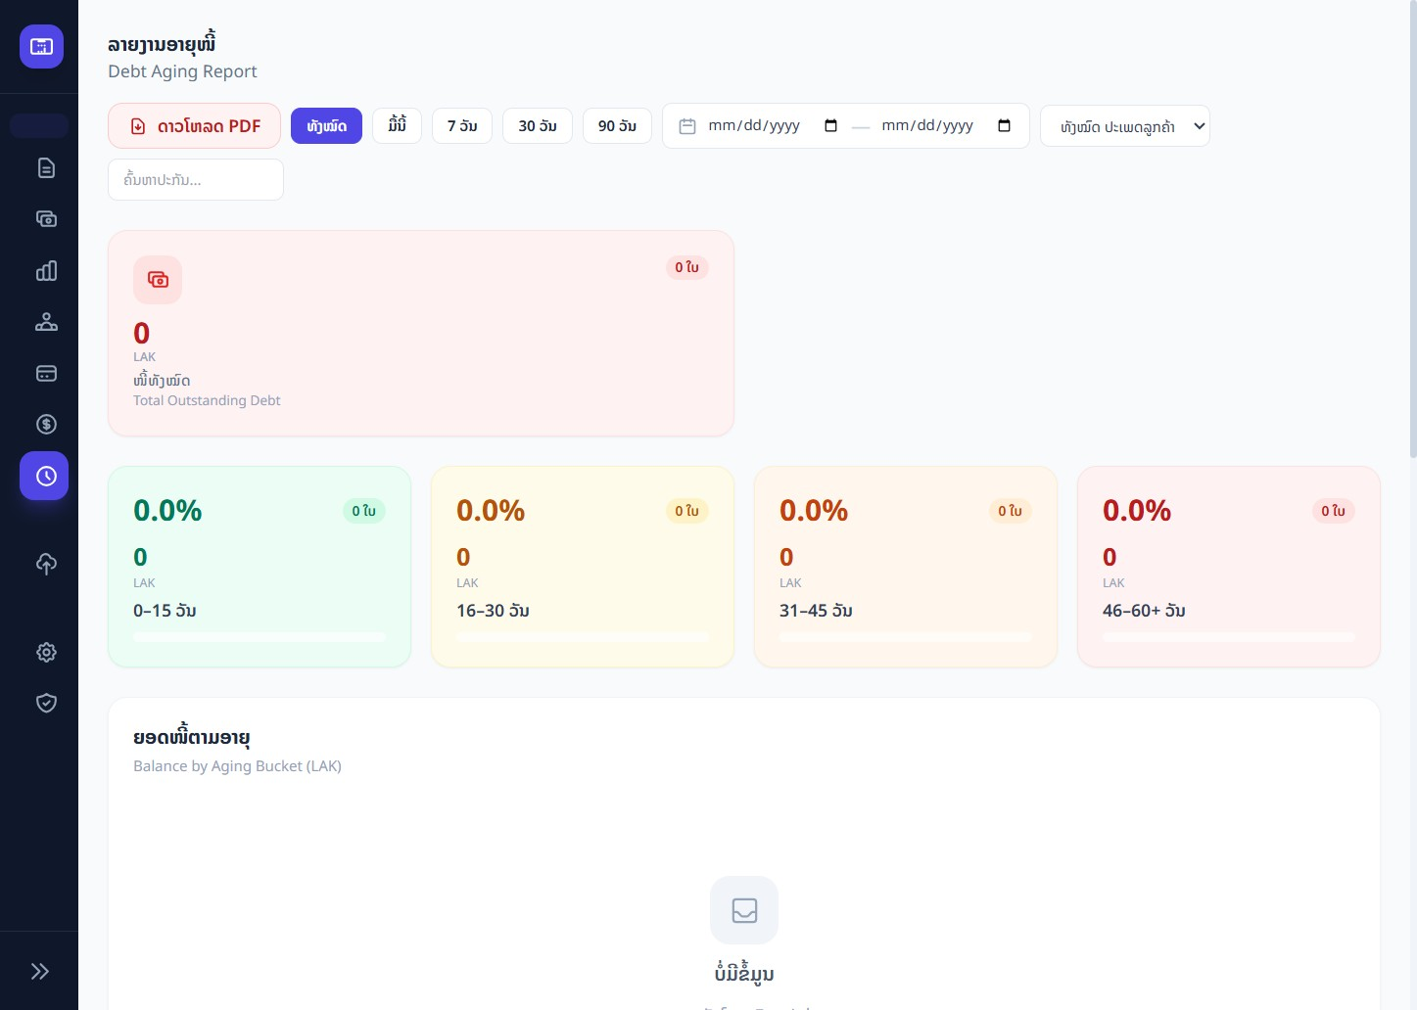
SOP ວິທີການນຳໃຊ້ລະບົບ
10. Debt Aging Report
Day 59-66
ຂັ້ນຕອນ SOP
ແບ່ງໜີ້ຕາມ aging bucket: 0-15, 16-30, 31-45, 46-60+ ວັນ
Filter ຕາມປະກັນ, ລູກຄ້າ, ວັນທີ
ໃຊ້ກວດ SLA ການເກັບໜີ້ ແລະ overdue risk
Timeline: Day 59-66
AR Finance SOP • Slide 13/17

Slide 14
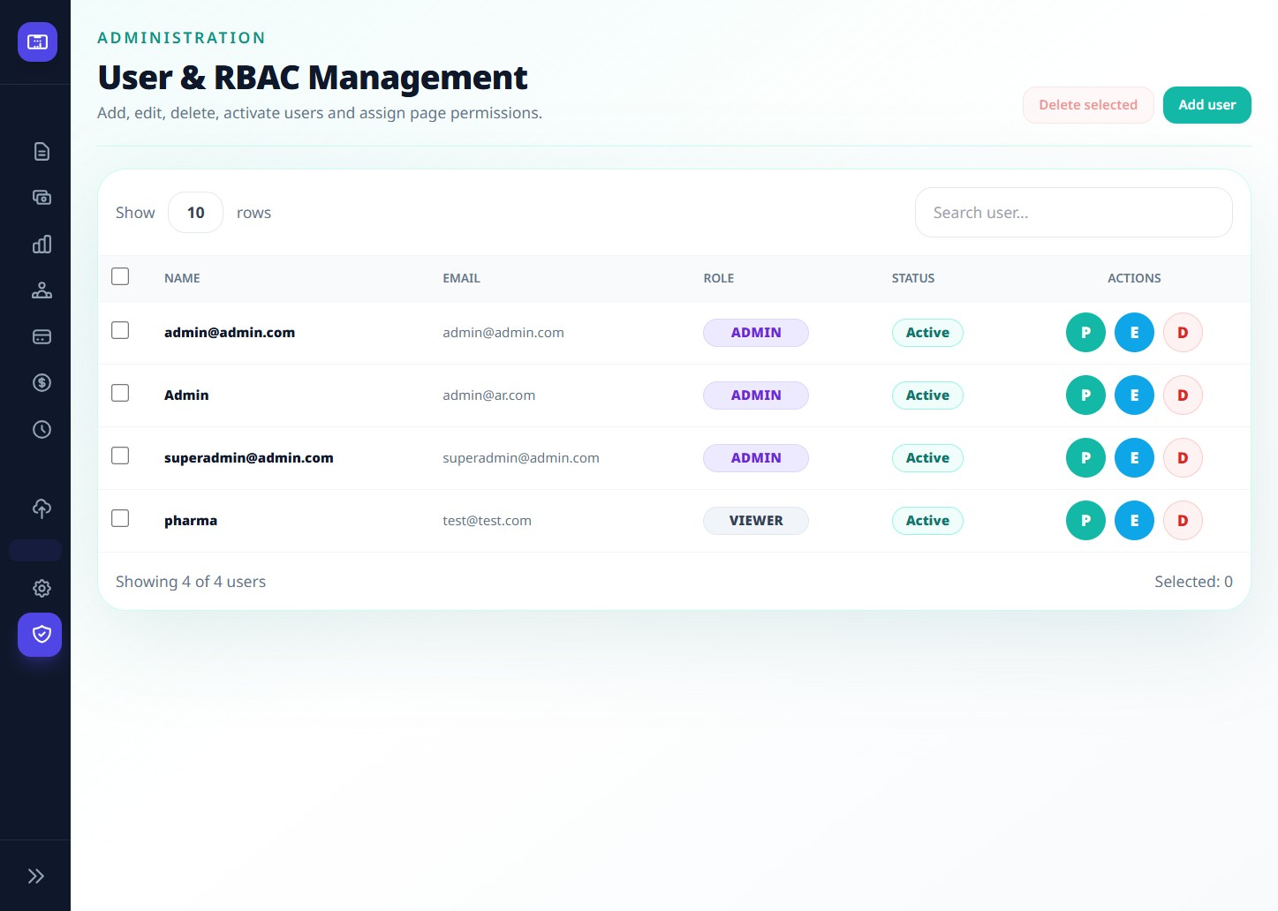
SOP ວິທີການນຳໃຊ້ລະບົບ
11. RBAC User Management
Day 67-70
ຂັ້ນຕອນ SOP
Admin ເພີ່ມ / ແກ້ໄຂ / ລົບ / ເປີດປິດສະຖານະ user
ກຳນົດ Role: Admin, Manager, Staff, Viewer
ປຸ່ມ P ເພື່ອກຳນົດ Page permissions ແບບ user-specific
ທຸກ action ຖືກບັນທຶກໃນ activity_logs
Timeline: Day 67-70
AR Finance SOP • Slide 14/17

Slide 15
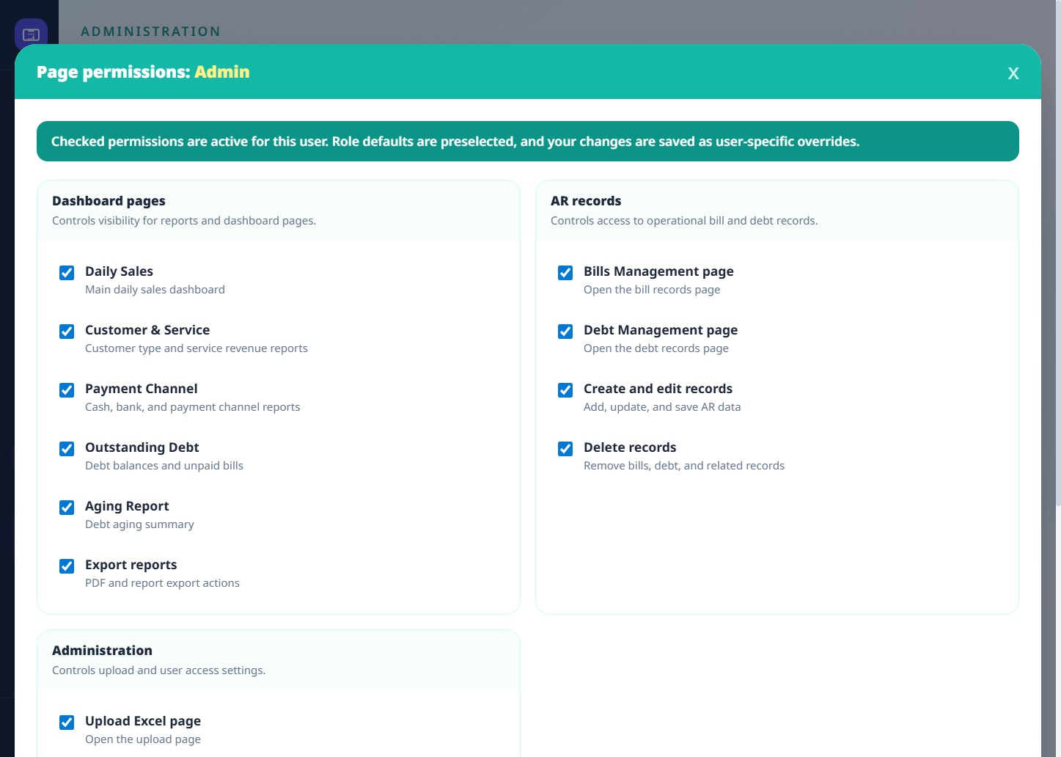
SOP ວິທີການນຳໃຊ້ລະບົບ
12. Page Permissions
Day 71-73
ຂັ້ນຕອນ SOP
ເລືອກໜ້າທີ່ role/user ເຂົ້າໄດ້
ກຳນົດສິດ reports export, upload, records write/delete
ກວດສອບດ້ວຍ user ທົດສອບກ່ອນ Go-live
Timeline: Day 71-73
AR Finance SOP • Slide 15/17

Slide 16
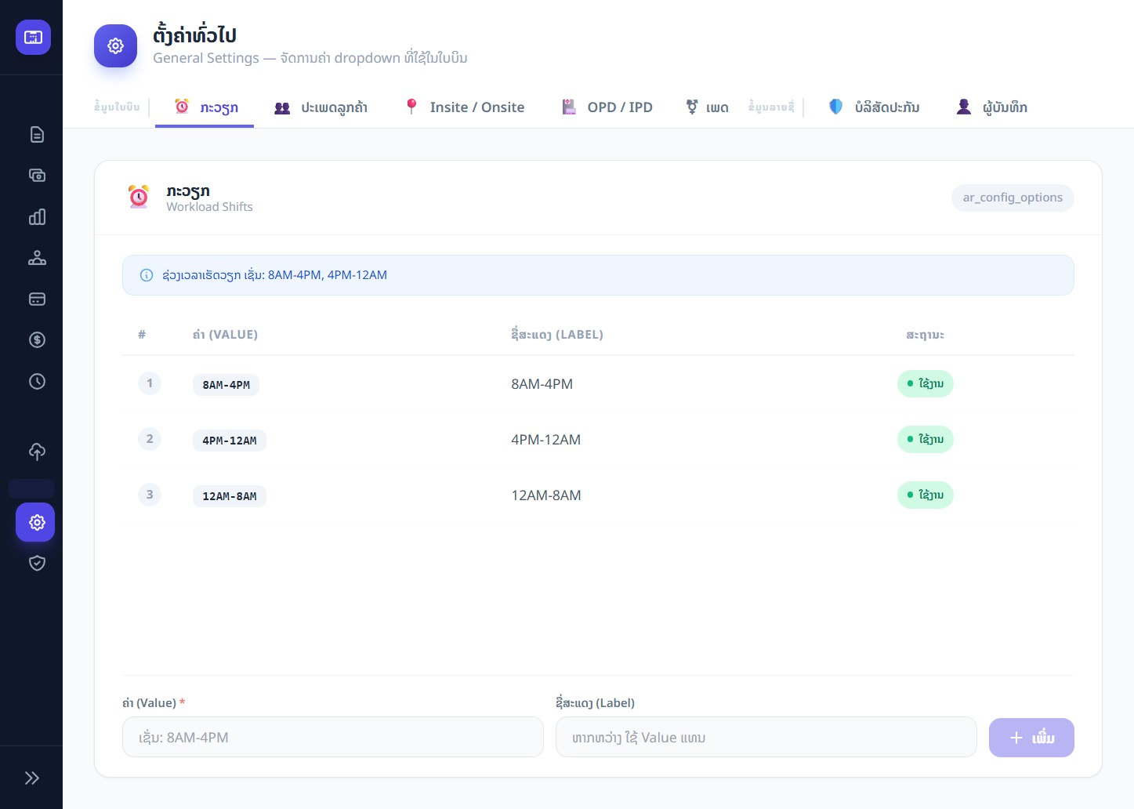
SOP ວິທີການນຳໃຊ້ລະບົບ
13. General Settings
Day 67-73
ຂັ້ນຕອນ SOP
ຈັດການ dropdown: ກະ, ປະເພດລູກຄ້າ, Insite/Onsite, OPD/IPD
ຈັດການບໍລິສັດປະກັນ ແລະຜູ້ບັນທຶກ
ກຳນົດໃຫ້ label/value ເປັນມາດຕະຖານກ່ອນນຳໃຊ້ຈິງ
Timeline: Day 67-73
AR Finance SOP • Slide 16/17

Slide 17
SOP ວິທີການນຳໃຊ້ລະບົບ
14. UAT, Go-live & Control Checklist
Day 74-81
ຂັ້ນຕອນ SOP
ທົດສອບ Login / Upload / Add bill / Pay debt / Export PDF
ກວດ dashboard numbers ທຽບກັບ Excel source
ກວດ role permissions ໂດຍໃຊ້ user ແຕ່ລະ role
ກວດ activity_logs ໃຫ້ບັນທຶກທຸກ action ທີ່ສຳຄັນ
Timeline: Day 74-81
AR Finance SOP • Slide 17/17

